Slide 1
ПРЕЗЕНТАЦИЯ
ЭЛЕКТИВНОЙ ДИСЦИПЛИНЫ
«ПСИХОТЕХНОЛОГИИ УПРАВЛЕНИЯ ЭМОЦИОНАЛЬНЫМИ СОСТОЯНИЯМИ»
Кафедра правовой психологии, судебной экспертизы и педагогики

Slide 2
Цель освоения дисциплины
формирование у студентов знаний о психическом здоровье, техниках управления эмоциональными состояниями, а также практических навыков саморегуляции и управления эмоциями других в процессе выполнения профессиональной деятельности.

Slide 3
Задачи дисциплины
• формирование у будущего специалиста знаний об основных психологических феноменах и закономерностях психического здоровья;
• овладение техниками саморазвития эмоционального интеллекта и управления эмоциями других в процессе профессиональной деятельности и общения;
• овладение методами и техниками психической регуляции для оптимизации собственной профессиональной деятельности и построения эффективного взаимодействия с коллегами.

Slide 4
Для кого предназначена дисциплина?
обучающиеся направления подготовки 40.03.01 Юриспруденция:
гражданско-правовой профиль;
обучающиеся специальности 40.05.03 Судебная экспертиза;
обучающиеся специальности 38.05.01 Экономическая безопасность;
обучающиеся специальности 40.05.04 Судебная и прокурорская деятельность

Slide 5
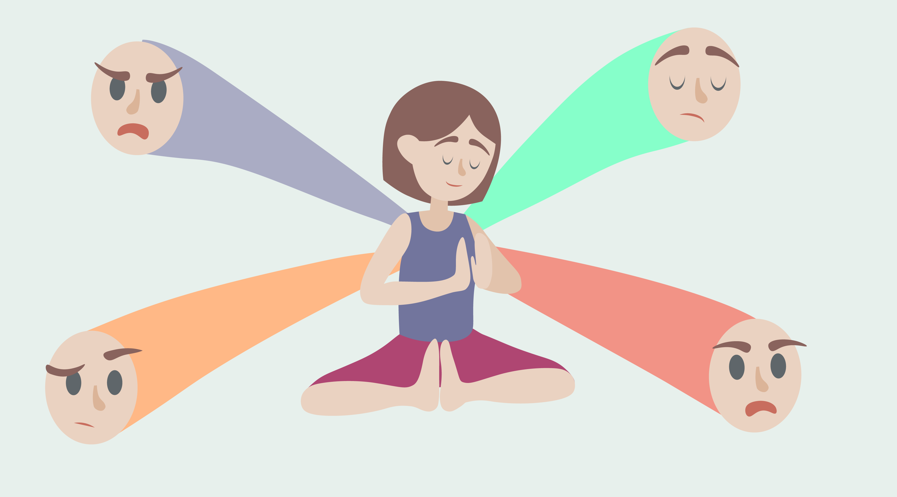
Что изучается в ходе освоения дисциплины?
Психофизическая саморегуляция
Структура эмоциональной сферы человека
Диагностика эмоциональной сферы личности
Эмоциональный интеллект
Психотехники управления эмоциональными состояниями
Психическое здоровье

Slide 6
Тематический план дисциплины
Тема 1. Психотехнология как наука о практическом использовании психотехник управления состояниями личности.
Тема 2. Эмоции и чувства. Основные понятия, особенности и различия.
Тема 3. Эмоциональный интеллект: определения, модели и диагностика.
Тема 4. Техники саморазвития эмоционального интеллекта и управления эмоциями других в процессе профессиональной деятельности и общения.
Тема 5. Саморегуляция и психическое здоровье человека.
Тема 6. Техники психофизического управления психоэмоциональными нарушениями деятельности.

Slide 7
Как будут проходить занятия?
Теоретические опросы
Круглые столы
Практические задачи и упражнения
Деловые игры
Психологическое тестирование

Slide 8
Значение дисциплины для дальнейшего обучения
Основные положения дисциплины могут быть использованы в дальнейшем при изучении следующих дисциплин:
Психология профессионального общения и взаимодействия
Психология уголовного и гражданского судопроизводства
Психолого-правовые основы эффективного управления персоналом
Профайлинг в судебной деятельности
Психотехники разоблачения лжи

Slide 9
Значение дисциплины для практической работы юриста
овладение навыками эффективного эмоционального реагирования и разрешения конфликтов в профессиональной деятельности
овладение навыками распознавания эмоций и состояний участников профессионального общения
умение применять психологические методы и техники управления психическими состояниями в целях эффективного решения профессиональных задач
овладение навыками саморегуляции является средством профилактики профессионального выгорания и профессиональной деформации юристов;
умение владеть собой и грамотно организовывать взаимодействие за счет понимания эмоций окружающих позволяет эффективно решать профессиональные и жизненные задачи.

Slide 10
СПАСИБО ЗА ВНИМАНИЕ!

